Slide 1
Галиева Флизя Мухаметшиновна
Учитель технологии высшой квалификационной категории МБОУ»СОШ №7» г. Набережные Челны 2021год

Slide 2
Мастер класс
Татарская национальная кухня
«Губадия»

Slide 3
История
Губадия — одно из главных угощений при больших торжествах. Губадия — это круглый пирог с многослойной начинкой, состоящей из корта (сушеного творога), отварного рассыпчатого риса, рубленого яйца, распаренного изюма, кураги или чернослива без косточек. Для приготовления губадии можно использовать как дрожжевое, так и пресное тесто, но для губадии в тесто кладется масла побольше. Губадия бывает мясная и с фруктами, т. е. без мяса, ее подают в горячем виде как второе блюдо. Губадию готовят и к чаю с фруктовой начинкой.
Губадия — сложный, праздничный пирог. Она должна отличаться от других пирогов, у которых начинка представляет смесь определенных продуктов. Губадия в разрезе представляет ярко выраженные слои различных продуктов, гармонично сочетающихся как по вкусу, так и по цвету

Slide 4
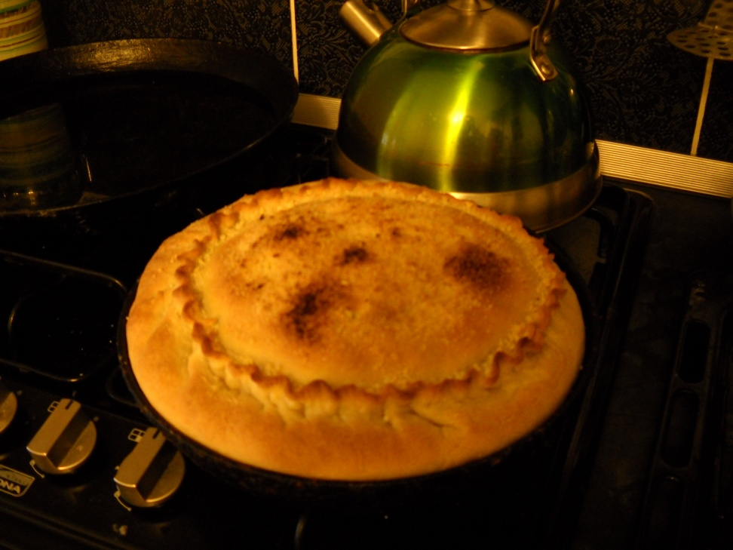
Губадия с яйцом, рисом и изюмом.
Технология приготовления
Вам потребуется
тесто – 800г
корт (готовый) - 300г
рис (отварной) - 1кг
изюм (или других фрукты) - 250г
яйцо - 8 шт.
масло сливочное или топленое - 350г
масло (для смазки сковороды) - 50г

Slide 5
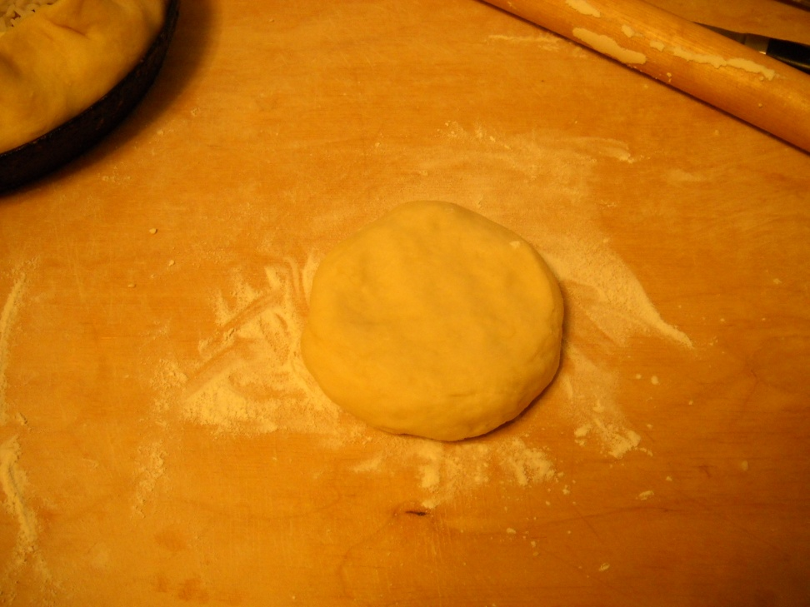
Для теста
масло сливочное-300 г
Кефир-300 мл
Соль-0,5 ч. л.
разрыхлитель -0,5 ч. л.
Мука-3,5-4 стакана

Slide 6
Технология приготовления ингредиентов для начинки
Приготовление корта из творога: творог, молоко, сахарный песок – кипятить на медленном огне помешивая до желтого цвета (влага испаряется, а корт остается в виде желтых крупинок)
Приготовление отварного риса: рис перебирается, промывается и кладется в соленую кипящую воду (вода больше 6-7 раз, чем рис. Мешать, готовый рис откидывать на сито. Добавить растопленное масло и перемешать.

Slide 7
Ингредиенты
Приготовление крошки: 50 г-сливочного масла,10г-сахарного песка,100г- муки. Все тщательно растереть руками- образуется крошка.
Ею посыпать сверху губадию перед посадки в печь.
Приготовление яиц:
Яица помыть щеткой в проточной воде
Варить яица -10мин
Охладить , очистить от скорлупы, нарезать кубиками

Slide 8
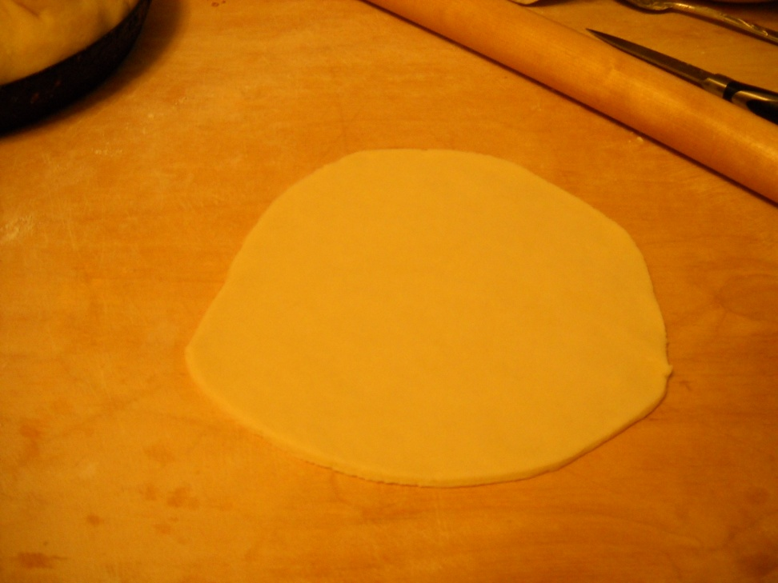
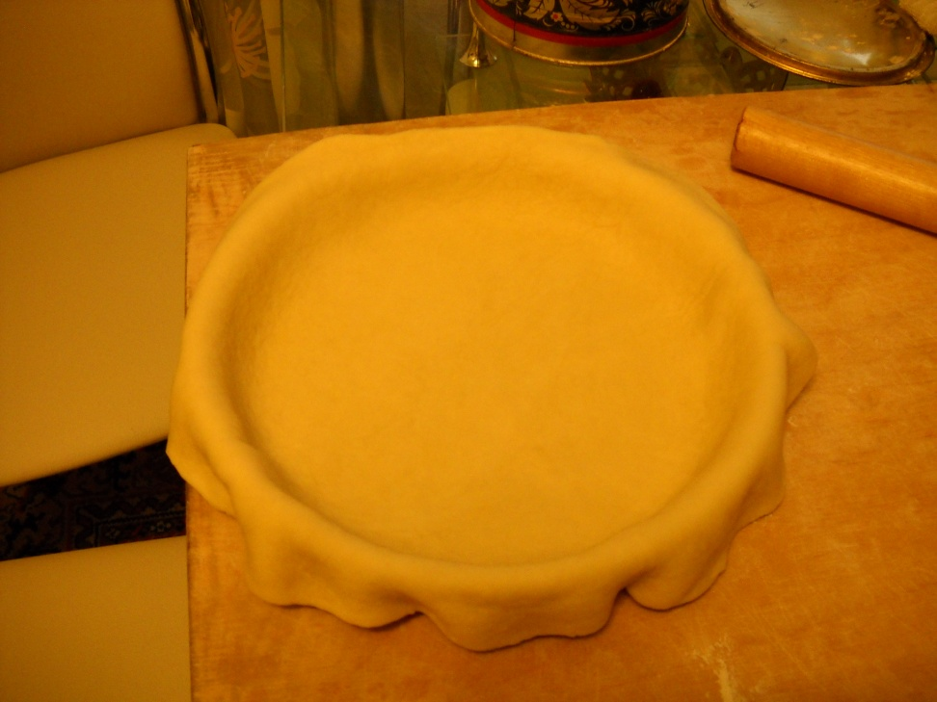
Последовательность
Раскатать тесто
На смазанную сковороду положить раскатанное тесто

Slide 9
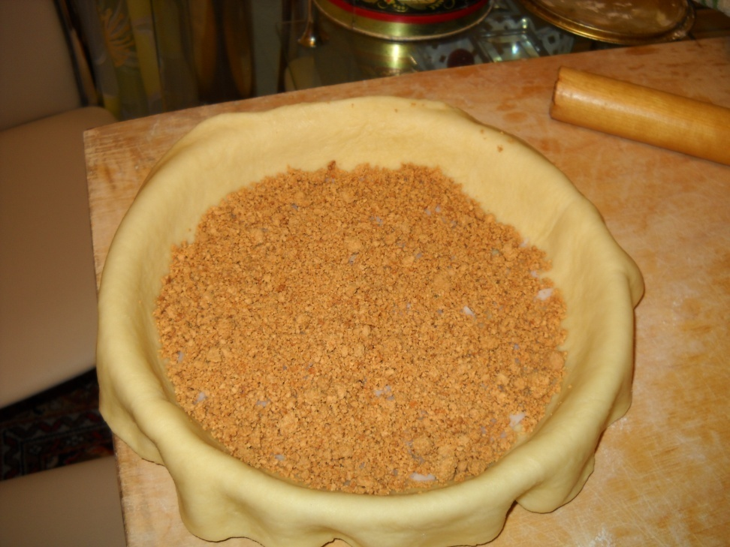
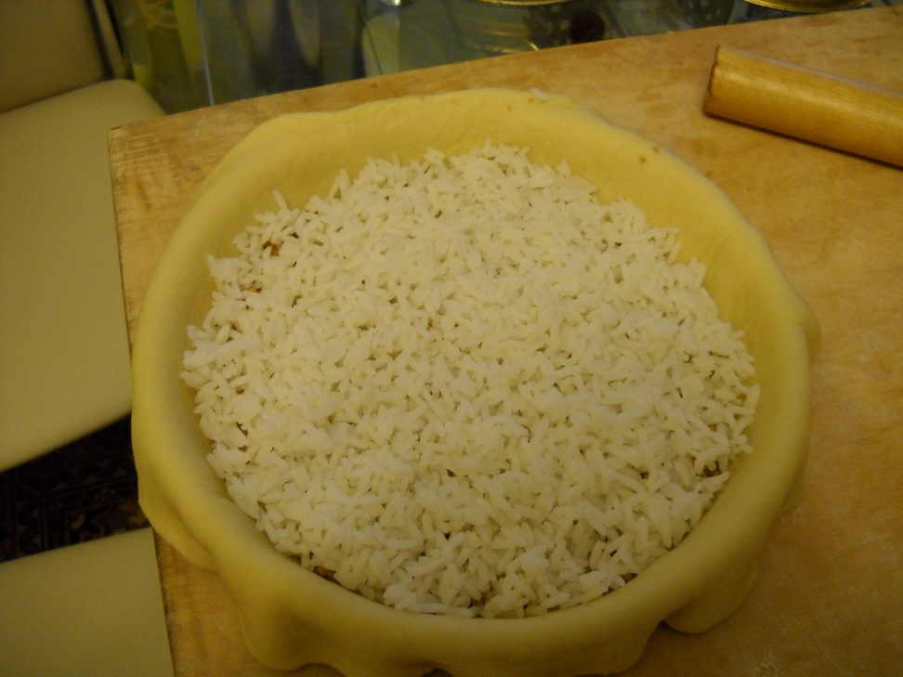
Последовательность
Первый слой: положить корт
Второй слой - рис

Slide 10
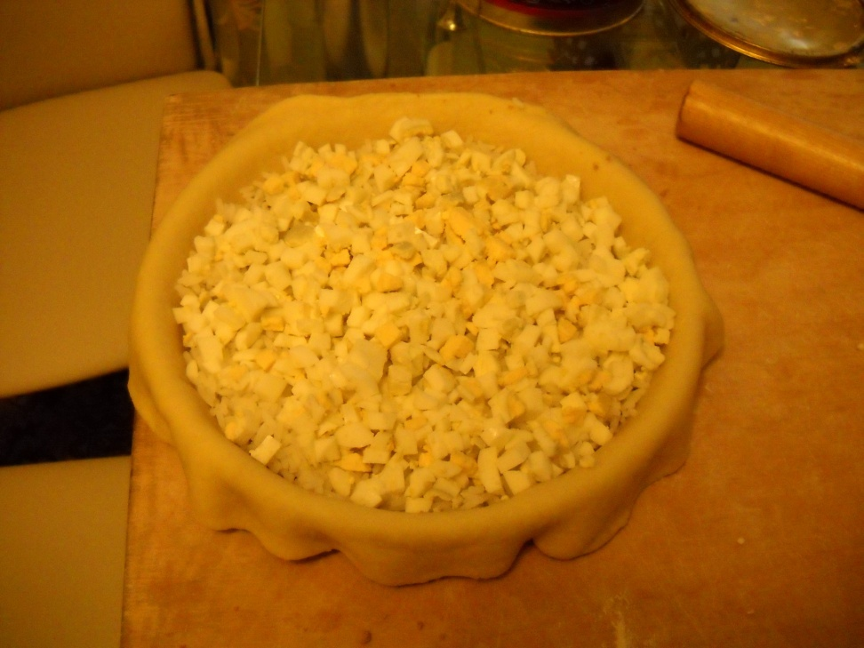
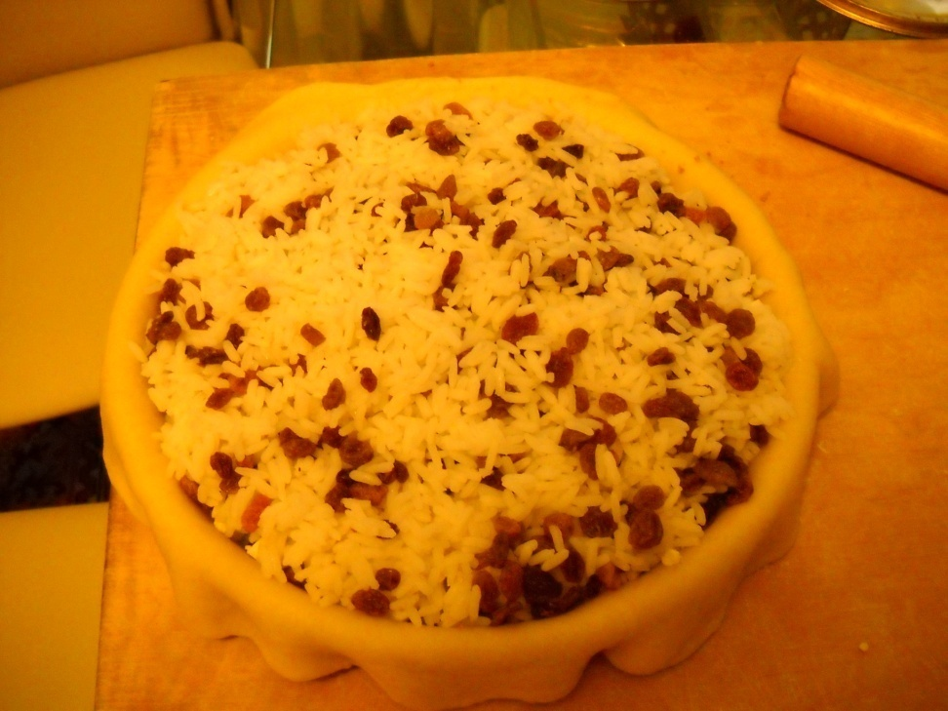
Последовательность
Третий слой-яйца
Четвертый слой-рис с изюмом

Slide 11
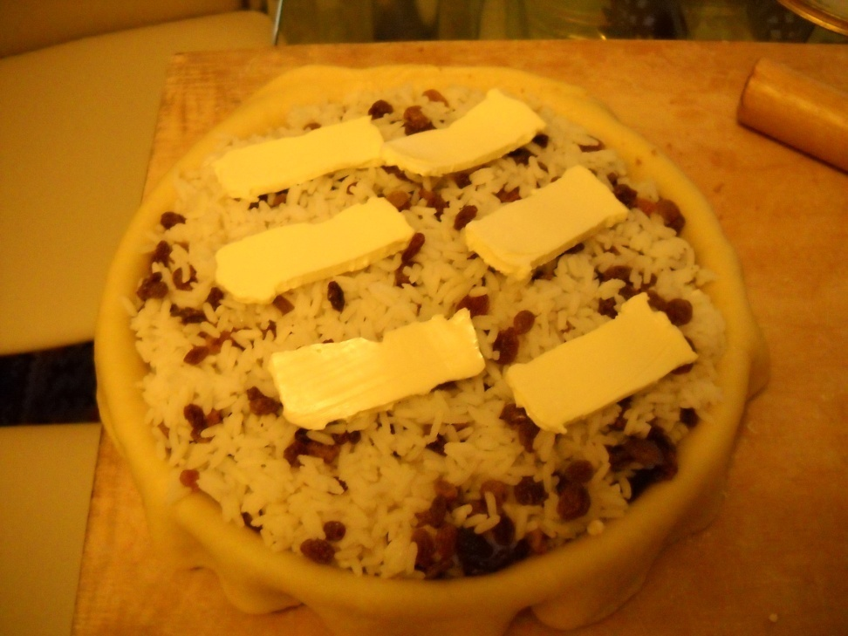
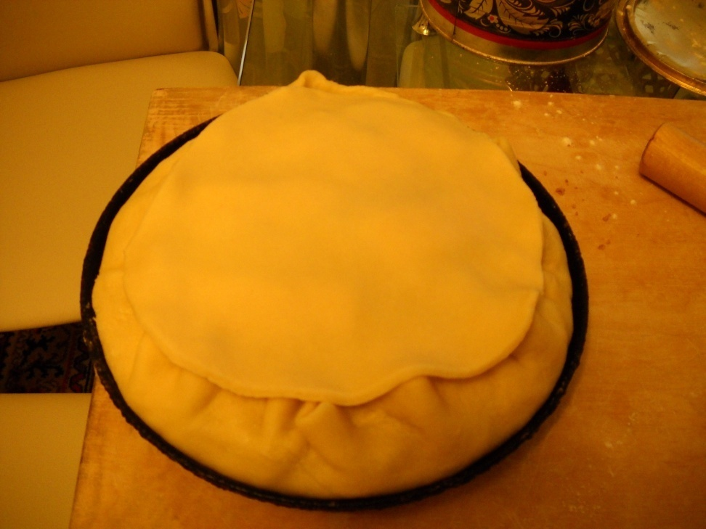
Последовательность
Сливочное масло – можно растопленном виде
Другим слоем теста - закрыть

Slide 12
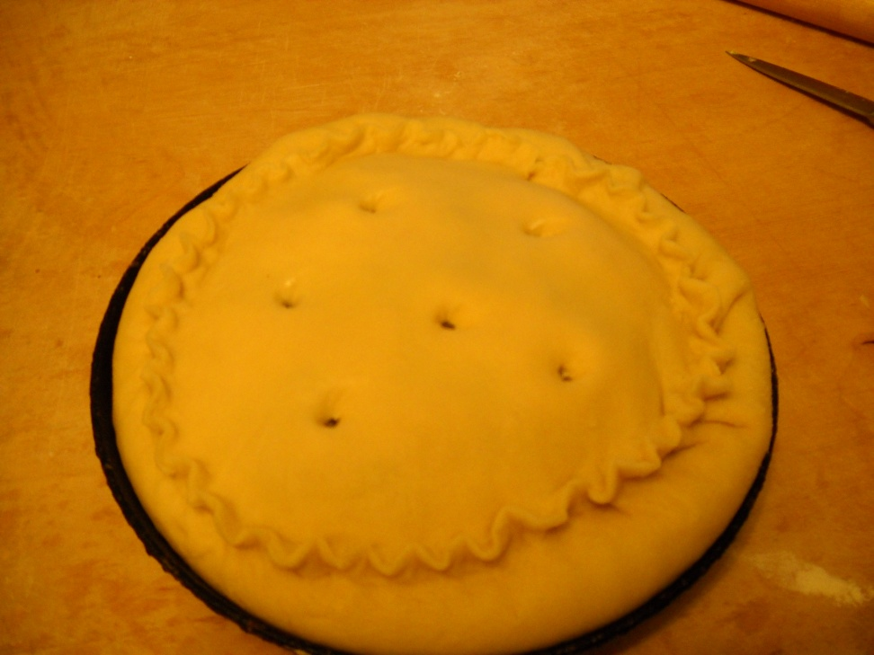
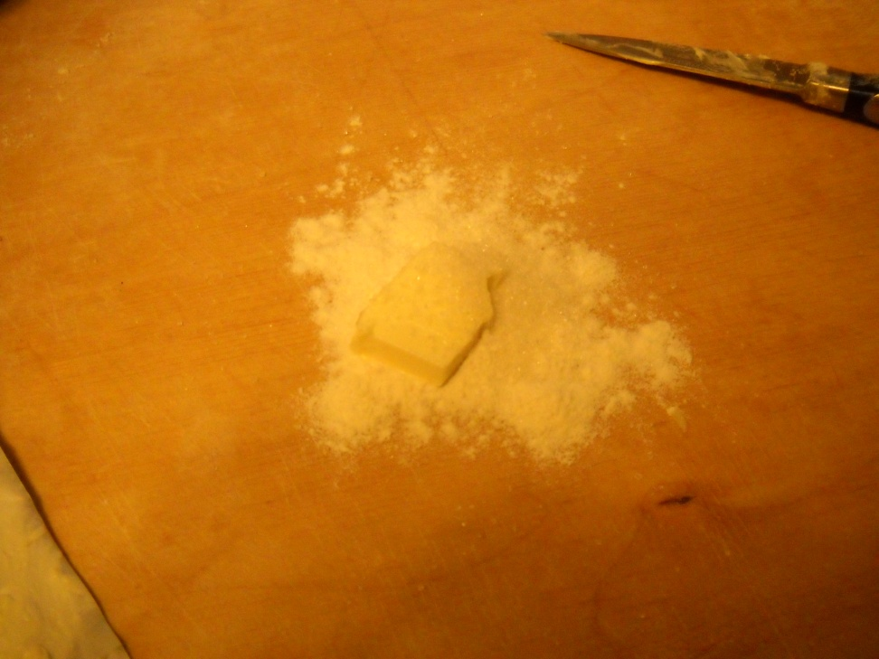
Последовательность
Красиво оформить соединение, проколоть сверху тесто
Сделать крошку

Slide 13
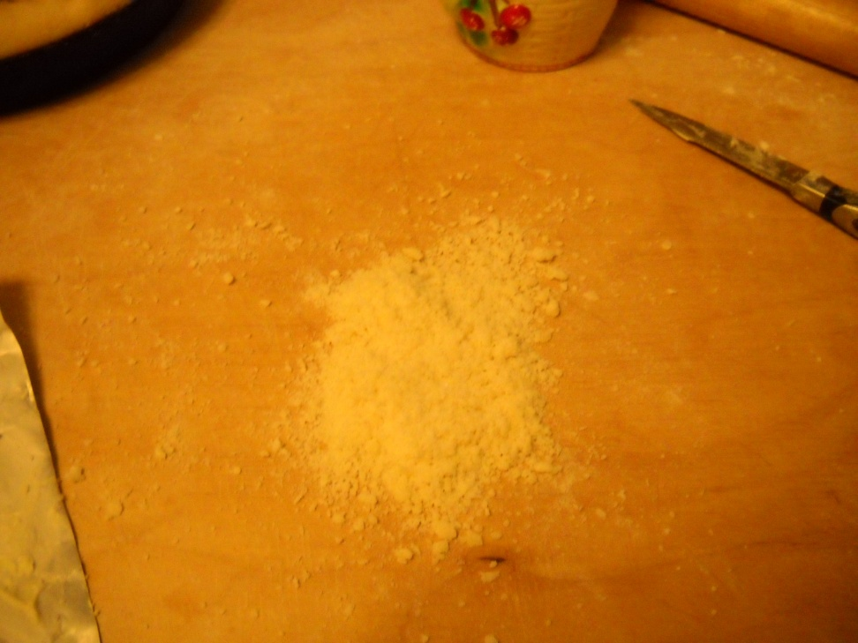
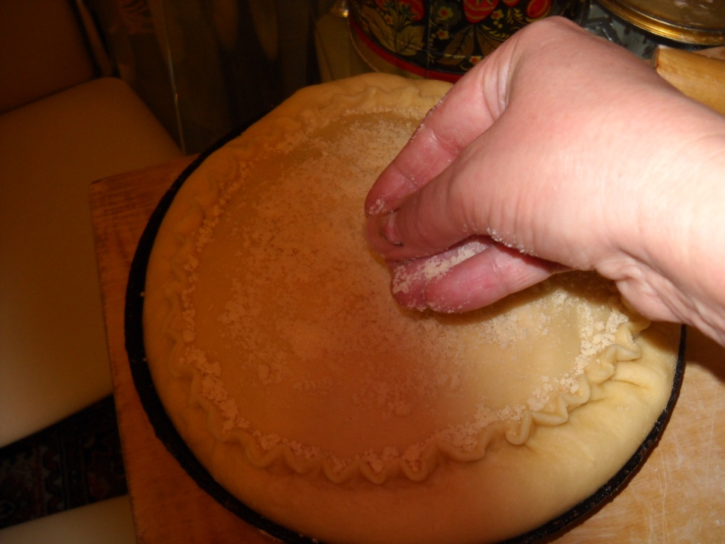
Последовательность
Готовая крошка
Посыпать сверху губадии

Slide 14
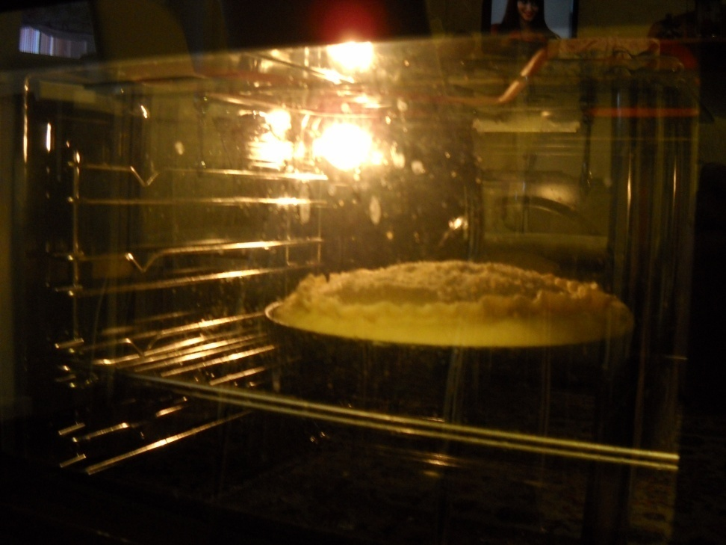
Последовательность
В горячую печь – 220 градусов на 30 минут
Готовый пирог

Slide 15
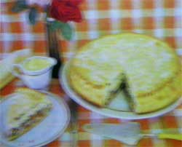
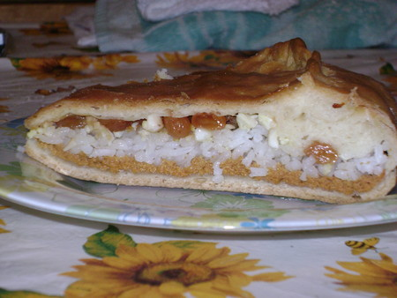
Приятного аппетита

